Slide 1
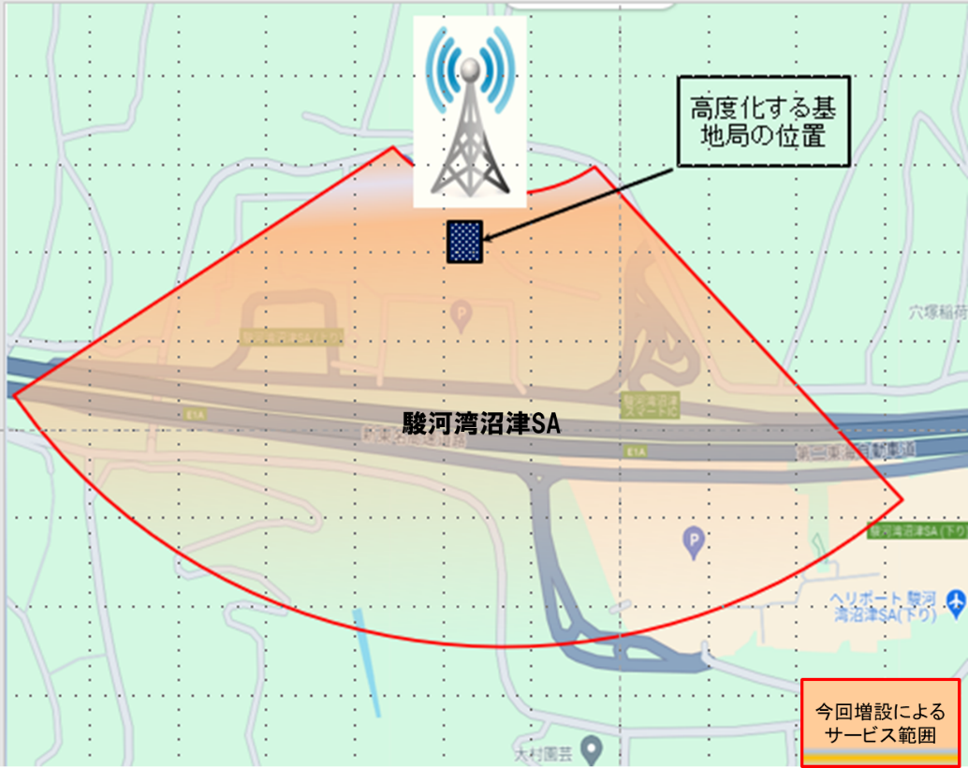
用地付近の見取り図及びサービス提供地域のイメージ_例

